Slide 1
АВЛАСКО ТАТЬЯНА АЛЕКСАНДРОВНА
УЧИТЕЛЬ РУССКОГО ЯЗЫКА И ЛИТЕРАТУРЫ
МБОУ «МНОГОПРОФИЛЬНЫЙ ЛИЦЕЙ № 5 ИМ. Н.П. БОЙКО» Г. ДОНЕЦКА

Slide 2
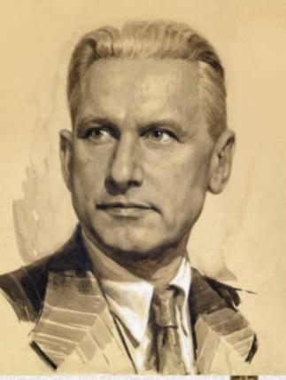
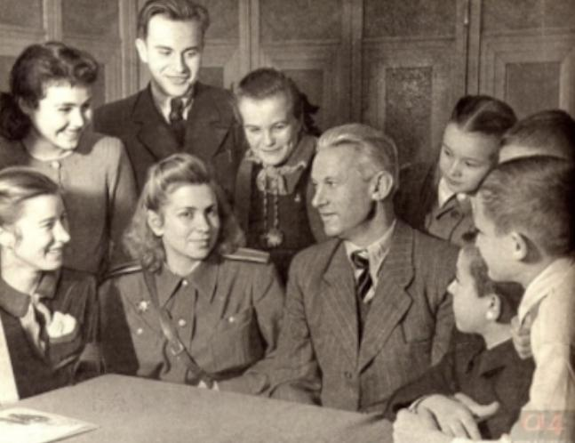
Александр Фадеев
Русский, советский писатель и общественный деятель, журналист, военный корреспондент. Лауреат Сталинской премии l степени. Кавалер двух Орденов Ленина. Член РКП. Член ЦК ВКП. Лауреат премии Ленинского комсомола. В 1946-1954 - генеральный секретарь и председатель правления Союза писателей СССР.
Родился 24 декабря 1901 г., Кимры, Тверская губерния, Российская империя
Умер13 мая 1956 г. (54 года), Переделкино, Ленинский район, Московская область, РСФСР, СССР
Моя работа посвящена реальной истории нашей страны, подвигу молодых ребят, о которых написал свой одноименный роман советский писатель Александр Александрович Фадеев. В своей книге «Молодая гвардия» Фадеев описал события, посвящённые действовавшей в Краснодоне во время Великой Отечественной войны молодёжной подпольной организации под названием «Молодая гвардия», многие члены которой были казнены немецкими захватчиками.

Slide 3
«Молодая гвардия» — подпольная антифашистская Комсомольская организация юношей и девушек, действовавшая в годы Великой Отечественной войны (с сентября 1942 года по январь 1943 года) в основном в городе Краснодоне.
Организация была создана вскоре после начала оккупации города Краснодона войсками нацистской Германии, начавшейся 20 июля 1942 года. «Молодая гвардия» насчитывала около ста десяти участников — юношей и девушек.

Slide 4
Это было в Донбассе, в маленьком шахтерском городке Краснодоне, что в Луганской области.
Олег Кошевой, Ульяна Громова, Любовь Шевцова, Сергей Тюленин – эти имена сегодня известны всем.
Когда фашисты вошли в Краснодон, они были совсем юные, вчерашние выпускники школ и старшеклассники, обычные подростки. Сильные духом, несломленные, они создали подпольную комсомольскую организацию «Молодая гвардия», которая своими диверсиями заставляла почву гореть под ногами фашистов.
Отчаянная, рискованная деятельность юных подпольщиков сопровождалась большими потерями и привела к неизбежному провалу. Зверски замученные нацистами юные герои и сегодня заставляют пламенеть сердца, расставляя верные нравственные ориентиры.
Самые смелые, отважные, сообразительные и мужественные ребята и девушки объединились в антифашистскую организацию – «Молодая гвардия». Они давали клятву верности и обещали мстить за кровь и смерть советских людей. В начале «Молодая гвардия» состояла человек из тридцати. Командиром её был лейтенант красной армии Иван Туркенич, а из молодых самым главным был Олег Кошевой – юноша с великолепными организаторскими способностями, серьёзный, сильный духом, ответственный.
«Молодая Гвардия» расклеивала листовки, развешивала по всему городу заминированные красные флаги, поддерживая тем самым дух русских.
Представители «Молодой гвардии» крали и продавали немецкие новогодние подарки. Они соорудили радиопередатчик, тайно прослушивали то, что действительно происходило на фронте, рассказывали об услышанном людям.

Slide 7
КЛЯТВА КОМИССАРА «МОЛОДОЙ ГВАРДИИ» ОЛЕГА КОШЕВОГО И ДРУГИХ МОЛОДОГВАРДЕЙЦЕВ
Я, вступая в ряды «Молодой гвардии», перед лицом своих друзей по оружию, перед лицом своей родной многострадальной земли, перед лицом всего народа торжественно клянусь: Беспрекословно выполнять любое задание, данное мне старшим товарищем.
Хранить в глубочайшей тайне все, что касается моей работы в «Молодой гвардии».
Я клянусь мстить беспощадно за сожженные, разоренные города и села, за кровь наших людей, за мученическую смерть тридцати шахтеров героев. И если для этой мести потребуется моя жизнь, я отдам ее без минуты колебания.
Если же я нарушу эту священную клятву под пытками или из-за трусости, то пусть мое имя, мои родные будут навеки прокляты, а меня самого пусть покарает суровая рука моих товарищей.
Кровь за кровь! Смерть за смерть!
(Конец сентября 1942 г.— 9 февраля 1943 г.)

Slide 8
«...Мама, мама! Я помню руки твои с того мгновения, как я стал сознавать себя на свете. За лето их всегда покрывал загар, он уже не отходил и зимой, — он был такой нежный, ровный,' только чуть-чуть темнее на жилочках. А может быть, они были и грубее, руки твои, — ведь им столько выпало работы в жизни, — но они всегда казались мне такими нежными, и я так любил целовать их прямо в темные жилочки.
Да, с того самого мгновения, как я стал сознавать себя, и до последней минуты, когда ты в изнеможении, тихо в последний раз положила мне голову на грудь, провожая в тяжелый путь жизни, я всегда помню руки твои в работе. Я помню, как они сновали в мыльной пене, стирая мои простынки, когда эти простынки были еще так малы, что походили на пеленки, и помню, как ты в тулупчике, зимой, несла ведра на коромысле, положив спереди на коромысло маленькую ручку в рукавичке, сама такая маленькая и пушистая, как рукавичка. Я вижу твои с чуть утолщенными суставами пальцы на букваре, и я повторяю за тобой: «ба — ба, ба-ба». Я вижу, как сильной рукой своею ты подводишь серп под жито, сломленное жменью другой руки, прямо на серп, вижу неуловимое сверканье серпа и потом это мгновенное плавное, такое женственное движение рук и серпа, откидывающее колосья в пучке так, чтобы не поломать сжатых стеблей.
Я помню твои руки, несгибающиеся, красные, залубеневшие от студеной воды в проруби, где ты полоскала белье, когда мы жили одни, — казалось, совсем одни на свете,— и помню, как незаметно могли руки твои вынуть занозу из пальца у сына и как
они мгновенно продевали нитку в иголку, когда ты шила и пела — пела только для себя и для меня. Потому что нет ничего на свете, чего бы не сумели руки твои, что было бы им не под силу, чего бы они погнушались! Я видел, как они месили глину с коровьим пометом, чтобы обмазать хату, и я видел руку твою, выглядывающую из шелка, с кольцом на пальце, когда ты подняла стакан с красным молдаванским вином. А с какой покорной нежностью полная и белая выше локтя рука твоя обвилась вокруг шеи отчима, когда он, играя с тобой, поднял тебя на руки, — отчим, которого ты научила любить меня и которого я чтил, как родного, уже за одно то, что ты любила его.
Но больше^всего, на веки вечные запомнил я, как нежно гладили они, руки твои, чуть шершавые и такие теплые и прохладные, как они гладили мои волосы, и шею, и грудь, когда я в полусознании лежал в постели. И, когда бы я ни открыл глаза, ты была всегда возле меня, и ночник горел в комнате, и ты глядела на меня своими запавшими очами, будто из тьмы, сама вся тихая и светлая, будто в ризах. Я целую чистые, святые руки твои!
Ты проводила на войну сыновей, — если не ты, так другая, такая же, как ты, — иных ты уже не дождешься вовеки, а если эта чаша миновала тебя, так она не миновала другую, такую же, как ты. Но если и в дни войны у людей есть кусок хлеба и есть одежда на теле, и если стоят скирды на поле, и бегут по рельсам поезда, и вишни цветут в саду, и пламя бушует в домне, и чья-то незримая сила подымает воина с земли или с постели, когда он заболел или ранен, —. все это сделали руки матери моей — моей, и его, и его.
Оглянись же и ты, юноша, мой друг, оглянись, как я, и скажи, кого ты обижал в жизни больше, чем мать, — не от меня ли, не от тебя, не от него, не от наших ли неудач, ошибок и не от нашего ли горя седеют наши матери? А ведь придет час, когда мучительным упреком сердцу обернется все это у материнской могилы.
Мама, мама!.. Прости меня, потому что ты одна, только ты одна на свете можешь прощать, положи на голову руки, как в детстве, и прости...»
МАМА, МАМА( ОТРЫВКИ ИЗ ПИСЬМА ОЛЕГА КОШЕВОГО МАТЕРИ ИЗ РОМАНА «МОЛОДОЙ ГВАРДИИ»
А. ФАДЕЕВА)
«...Мама, мама! Я помню руки твои с того мгновения, как я стал сознавать себя на свете. За лето их всегда покрывал загар, он уже не отходил и зимой, — он был такой нежный, ровный,' только чуть-чуть темнее на жилочках. А может быть, они были и грубее, руки твои, — ведь им столько выпало работы в жизни, — но они всегда казались мне такими нежными, и я так любил целовать их прямо в темные жилочки».
«Ты проводила на войну сыновей, — если не ты, так другая, такая же, как ты, — иных ты уже не дождешься вовеки, а если эта чаша миновала тебя, так она не миновала другую, такую же, как ты. Но если и в дни войны у людей есть кусок хлеба и есть одежда на теле, и если стоят скирды на поле, и бегут по рельсам поезда, и вишни цветут в саду, и пламя бушует в домне, и чья-то незримая сила подымает воина с земли или с постели, когда он заболел или ранен, —. все это сделали руки матери моей — моей, и его, и его».
«Оглянись же и ты, юноша, мой друг, оглянись, как я, и скажи, кого ты обижал в жизни больше, чем мать, — не от меня ли, не от тебя, не от него, не от наших ли неудач, ошибок и не от нашего ли горя седеют наши матери? А ведь придет час, когда мучительным упреком сердцу обернется все это у материнской могилы.
Мама, мама!.. Прости меня, потому что ты одна, только ты одна на свете можешь прощать, положи на голову руки, как в детстве, и прости...»

Slide 9
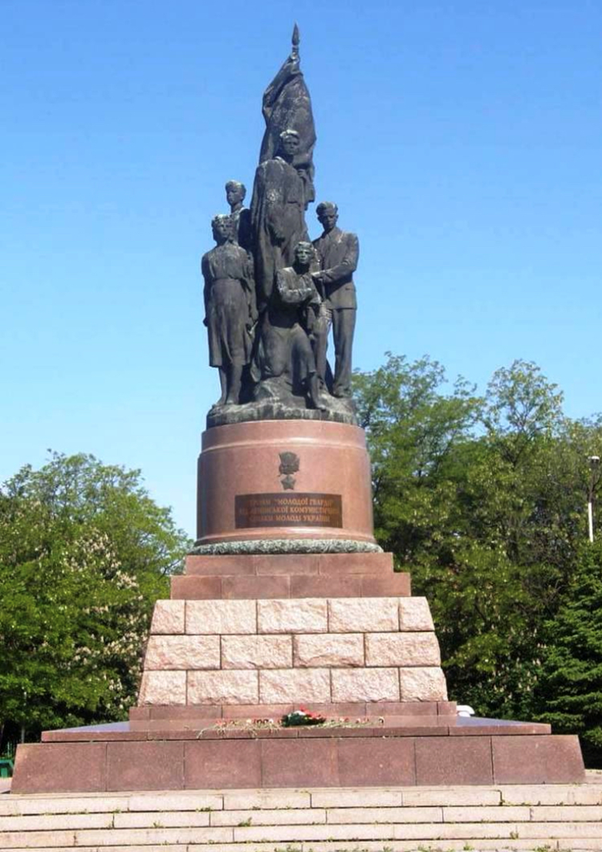
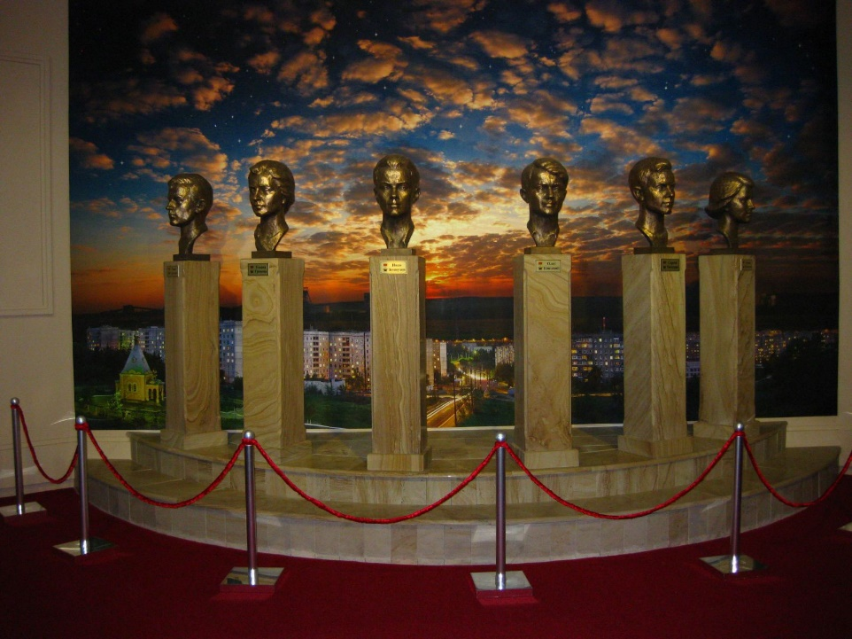
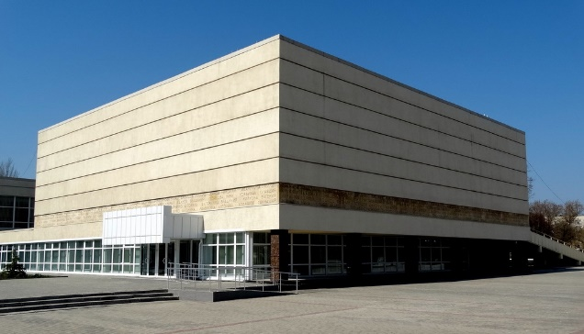
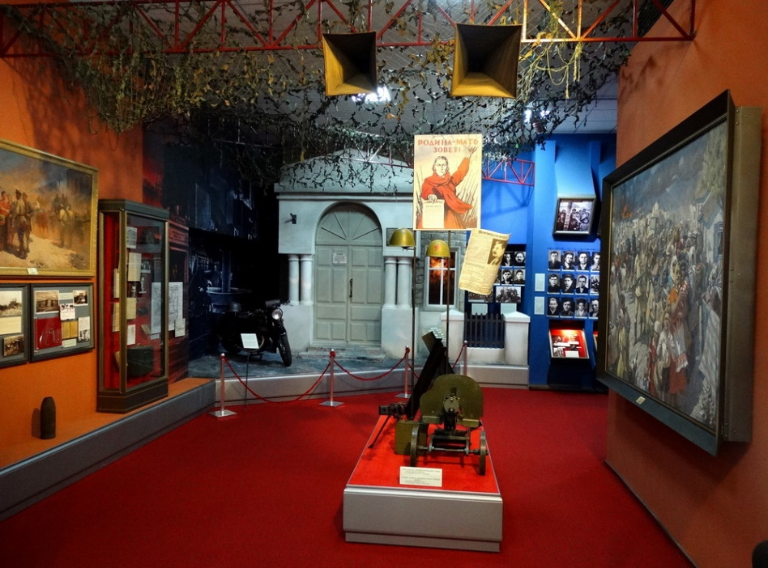
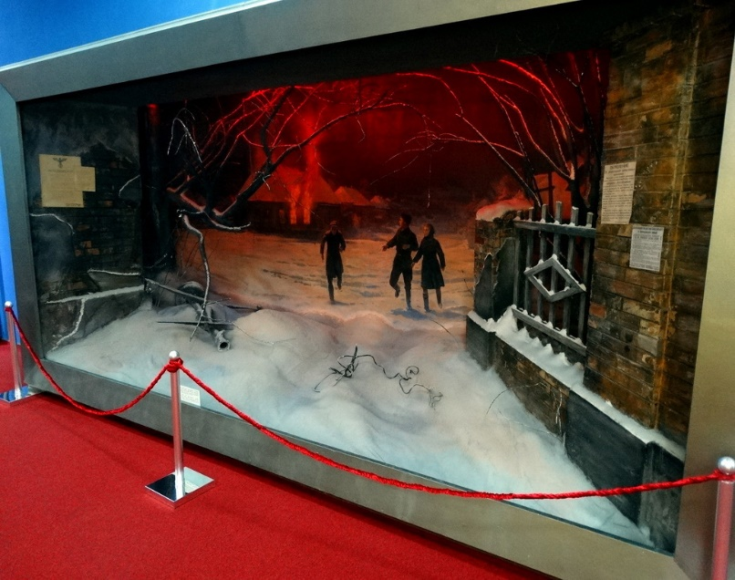
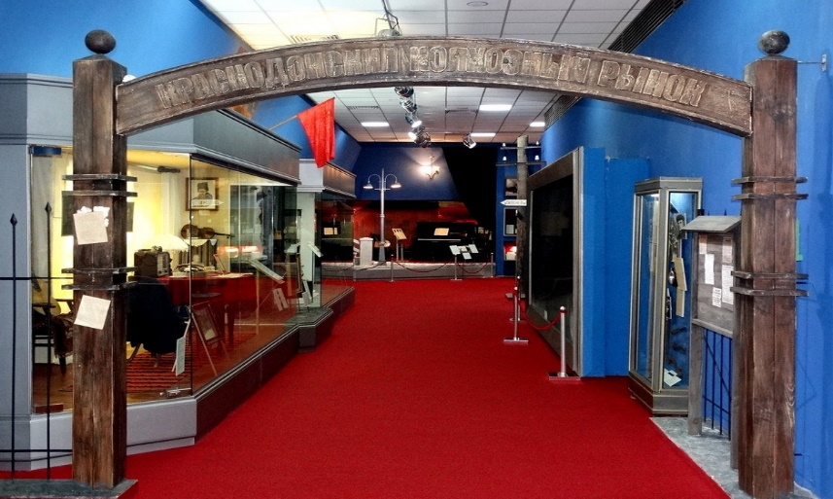
ПОМНИМ, ГОРДИМСЯ И ЧТИМ!
Памятник и музей «Молодой гвардии» в г. Краснодоне

Slide 10
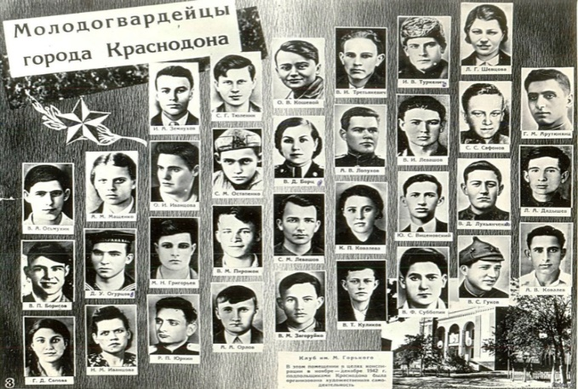
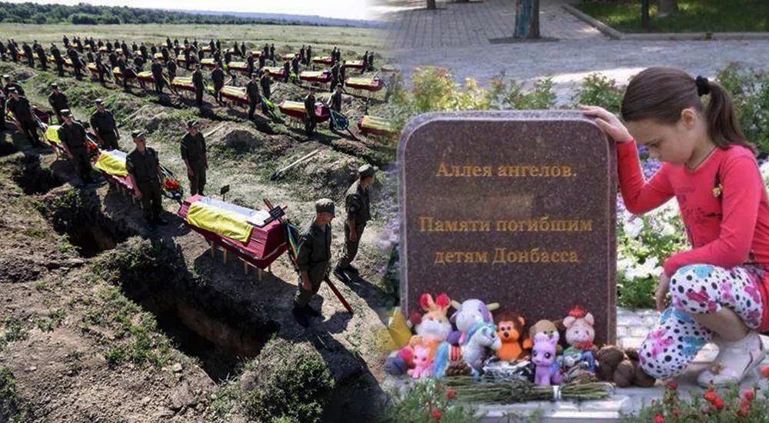
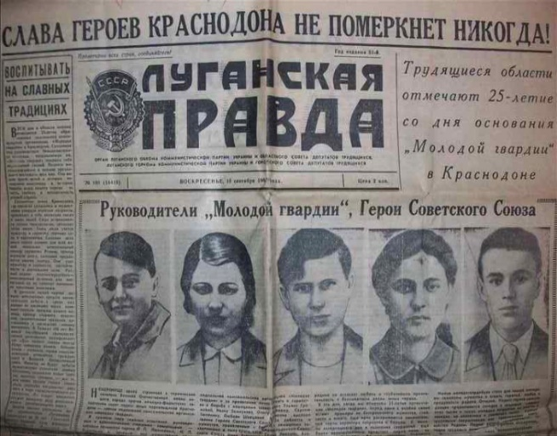
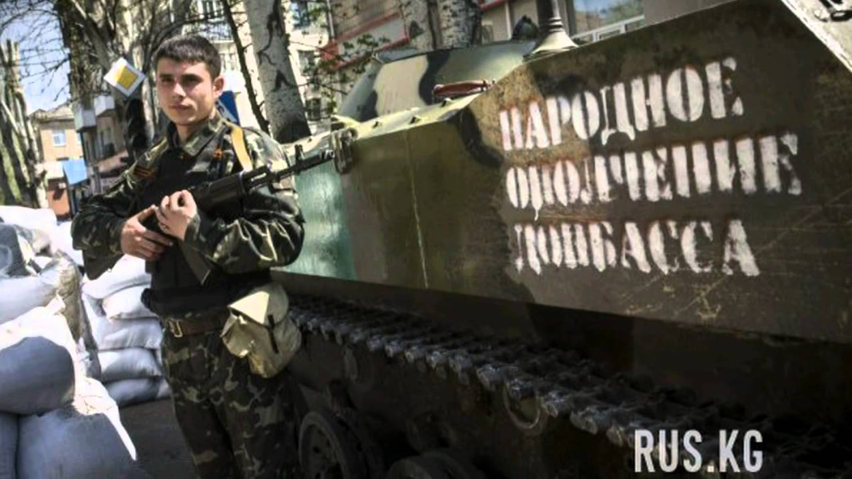
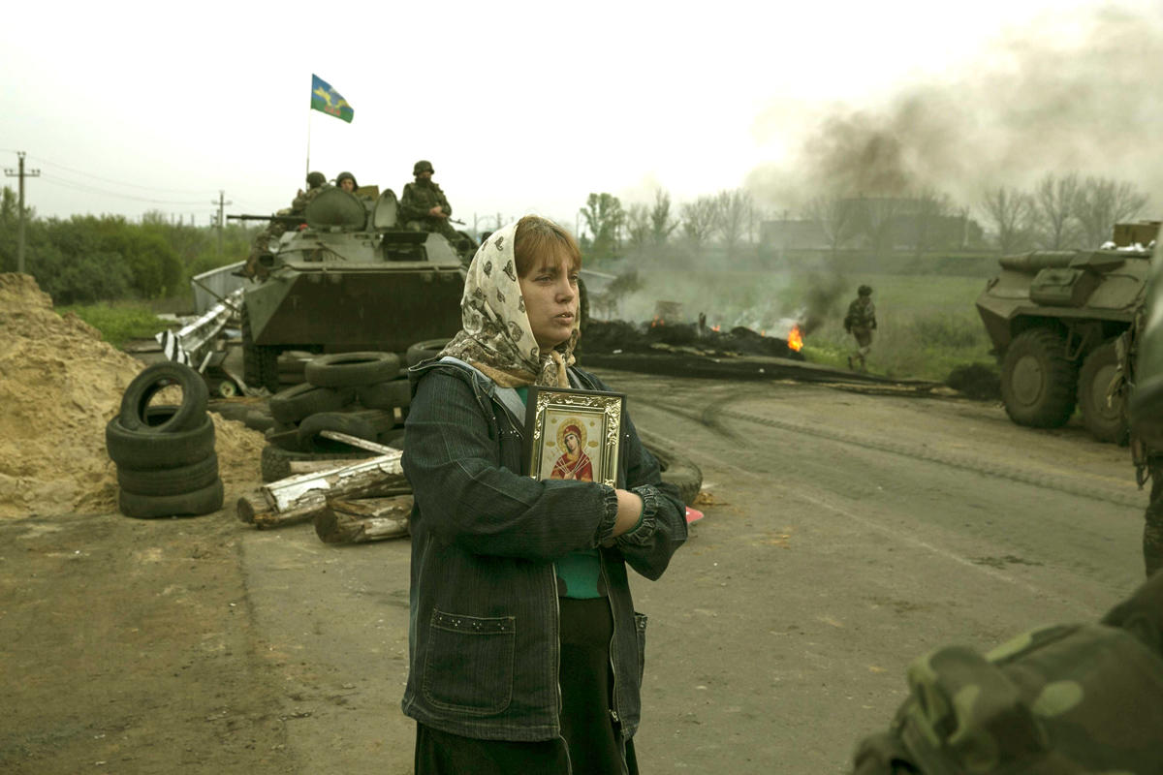
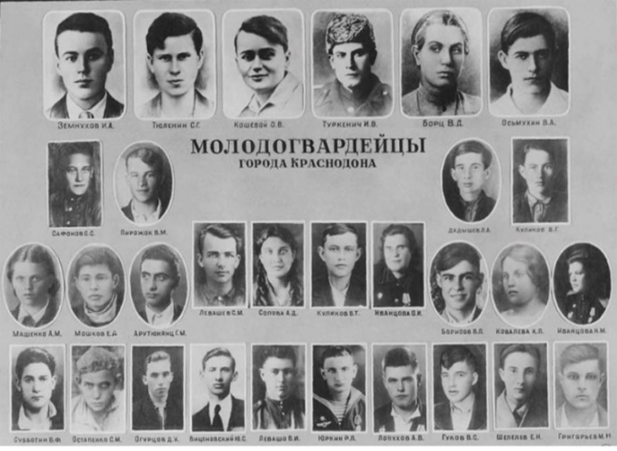
24 сентября 2022 года исполнилось 80 лет с момента создания «Молодой Гвардии» мы помним и чтим, несем в своем сердце благодарность и скорбь по тем ребятам, которые отважно, ценой своей жизни сражались и погибли за наше будущее!
Но спустя 80 лет мир опять столкнулся с войной, с болью и горем, когда матери вынуждены провожать на фронт своих сыновей и дочерей, когда родители хоронят своих детей, убитых и растерзанных жестокой рукой фашизма.
И снова освобождение родной земли Донбаcса. Мы живем и видим все ужасы войны, смерти, человеческое горе. И к сожалению, такие же молодые ребята, как когда-то герои «Молодой гвардии» плечом к плечу стоят за мир, за наше будущее, за будущее без нацизма, без насилия, без ненависти, без свастики.
Да, мы с уверенностью можем сказать, что события последних лет показали, что есть такие же герои и в наше время, но никуда и не делось, так же и предательство, существовавшее и 80 лет назад.
Я очень верю, что ребята современной «Молодой Гвардии» будут жить долго и счастливо, и будут растить своих детей в новом мире, под мирным небом, без фашизма, нацизма и войн!

